Slide 1
Soutenance de mémoire
À noter – Vous avez accès à une vaste gamme de diapositives de couverture dans l’outil « Insérer une diapositive de titre » de CGI WizKit.
Kenan Roux
septembre 2020

Slide 2
Ordre du jour Mise en page 1
- Développement en langage objet
Gestion de données
Gestion de projets

Slide 3
Ordre du jour – Mise en page 2
Point à l’ordre du jour
Point à l’ordre du jour
Sous-point
Sous-point
Sous-point
Point à l’ordre du jour
Point à l’ordre du jour
Point à l’ordre du jour
Point à l’ordre du jour

Slide 4
Diapositive de texte standard
Pour insérer une puce, évitez d’utiliser l’icône « puces » de la barre d’outils. Veuillez plutôt utiliser l’icône « Augmenter le niveau de liste/de retrait », qui insérera la puce et le retrait appropriés.
Premier niveau de texte – Augmenter le niveau de liste 1
Premier niveau de texte – Augmenter le niveau de liste 1
Premier niveau de texte – Augmenter le niveau de liste 1
Second niveau de texte – Augmenter le niveau de liste 2
Troisième niveau de texte – Augmenter le niveau de liste 3
Quatrième niveau de texte – Augmenter le niveau de liste 4

Slide 5
Mise en page sur deux colonnes
Pour insérer une puce, évitez d’utiliser l’icône « puces » de la barre d’outils. Veuillez plutôt utiliser l’icône « Augmenter le niveau de liste/de retrait », qui insérera la puce et le retrait appropriés.
Premier niveau de texte – Augmenter le niveau de liste 1
Premier niveau de texte – Augmenter le niveau de liste 1
Second niveau de texte – Augmenter le niveau de liste 2
Pour insérer une puce, évitez d’utiliser l’icône « puces » de la barre d’outils. Veuillez plutôt utiliser l’icône « Augmenter le niveau de liste/de retrait », qui insérera la puce et le retrait appropriés.
Premier niveau de texte – Augmenter le niveau de liste 1
Premier niveau de texte – Augmenter le niveau de liste 1
Second niveau de texte – Augmenter le niveau de liste 2

Slide 6
Diapositive de titre

Slide 7
Diapositive avec contenu de premier niveau (ou énoncé juridique)
Pour insérer une puce, évitez d’utiliser l’icône « puces » de la barre d’outils. Veuillez plutôt utiliser l’icône « Augmenter le niveau de liste/de retrait », qui insérera la puce et le retrait appropriés.
Premier niveau de texte – Augmenter le niveau de liste 1
Premier niveau de texte – Augmenter le niveau de liste 1
Premier niveau de texte – Augmenter le niveau de liste 1
Second niveau de texte – Augmenter le niveau de liste 2
Troisième niveau de texte – Augmenter le niveau de liste 3
Quatrième niveau de texte – Augmenter le niveau de liste 4

Slide 8
Diapositive avec contenu de premier niveau (ou énoncé juridique) – sur deux colonnes
Pour insérer une puce, évitez d’utiliser l’icône « puces » de la barre d’outils. Veuillez plutôt utiliser l’icône « Augmenter le niveau de liste/de retrait », qui insérera la puce et le retrait appropriés.
Premier niveau de texte – Augmenter le niveau de liste 1
Premier niveau de texte – Augmenter le niveau de liste 1
Second niveau de texte – Augmenter le niveau de liste 2
Pour insérer une puce, évitez d’utiliser l’icône « puces » de la barre d’outils. Veuillez plutôt utiliser l’icône « Augmenter le niveau de liste/de retrait », qui insérera la puce et le retrait appropriés.
Premier niveau de texte – Augmenter le niveau de liste 1
Premier niveau de texte – Augmenter le niveau de liste 1
Second niveau de texte – Augmenter le niveau de liste 2

Slide 9
Pourquoi choisir CGI?
Nous réalisons chaque mandat dans un seul but : contribuer au succès de nos clients.
Nom, titre
Entreprise
Fournir quelques phrases courtes ou une liste à puces pour décrire le type de relation que nous entretenons avec le client. Expliquer l’engagement dont nous avons fait preuve pour aider ce client à surmonter ses défis grâce à notre approche consultative misant sur l’écoute et la résolution de problèmes.

Slide 10
Pourquoi choisir CGI?
DÉFIS DES CLIENTS
Élément de liste à puces
Élément de liste à puces
Élément de liste à puces
SOLUTIONS DE CGI
Élément de liste à puces
Élément de liste à puces
Élément de liste à puces
PRINCIPAUX AVANTAGES
Élément de liste à puces
Élément de liste à puces
Élément de liste à puces
Pourquoi choisir CGI?
Fournir quelques phrases courtes ou une liste à puces pour décrire le type de relation que nous entretenons avec le client. Expliquer l’engagement dont nous avons fait preuve pour aider ce client à surmonter ses défis grâce à notre approche consultative misant sur l’écoute et la résolution de problèmes.
Insérer le témoignage client ici au besoin, dans ce format et cette taille de police.
Nom, titre
Entreprise

Slide 11
Pourquoi choisir CGI?
DÉFIS DES CLIENTS
SOLUTIONS DE CGI
PRINCIPAUX AVANTAGES
Élément de liste à puces
Élément de liste à puces
Élément de liste à puces
Élément de liste à puces
Élément de liste à puces
Élément de liste à puces
Élément de liste à puces
Élément de liste à puces
Élément de liste à puces

Slide 12
Notre palette de couleurs
Couleur principale
Rouge CGI (cerise)
R – 227
V – 25
B – 55
Couleurs secondaires
Betterave
R – 153
V – 31
B – 61
Nuage
R – 165
V – 172
B – 176
Citrouille
R – 255
V – 106
B – 0
Glace
R – 161
V – 196
B – 208
Miel
R – 242
V – 162
B – 0

Slide 13
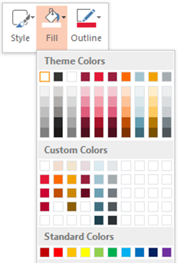
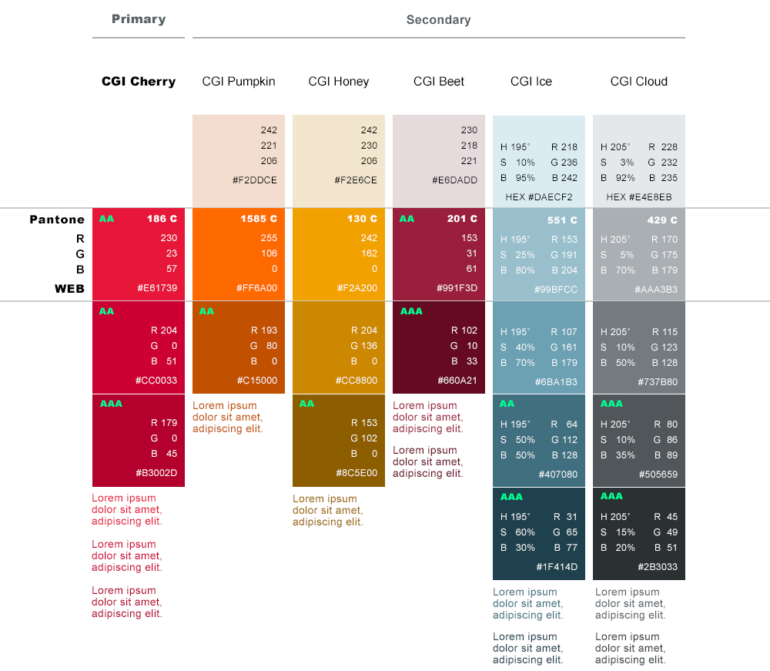
Accéder à notre palette de couleurs
PPT – Couleurs de CGI
Teintes Microsoft
R - 227
G - 25
B – 55
e31937
R - 161
G - 196
B – 208
a1c4d0
R - 165
G - 172
B – 176
a5acb0
Couleurs de CGI – pâles
Couleurs de CGI
Couleurs de CGI – foncées
Les gabarits WizKit comprennent désormais une section « Couleurs personnalisées » qui permet d’accéder facilement à la palette de couleurs élargie de CGI, y compris les nouvelles couleurs et teintes plus pâles ou plus foncées.

Slide 14
Notre palette de couleurs pour tableaux et diagrammes
Les tableaux et diagrammes peuvent être utilisés partout dans la présentation pour communiquer des renseignements statistiques.
Si vous devez créer des tableaux ou diagrammes supplémentaires, utilisez toujours la palette de couleurs de CGI, comme illustré sur cette diapositive.
Une sélection de tableaux et diagrammes préformatés est proposée dans WizKit, ainsi que l’outil « Appliquer le thème graphique ».
Séquence des 12 couleurs de CGI pour les tableaux

Slide 15
Diapositive intercalaire – Option 1
Sous-titre, si désiré

Slide 16
Diapositive intercalaire – Option 2
Sous-titre, si désiré

Slide 17
Diapositive intercalaire – Option 3
Sous-titre, si désiré

Slide 18
Diapositive intercalaire – Option 4
Sous-titre, si désiré

Slide 19

Diapositive avec petite image
Pour insérer une puce, évitez d’utiliser l’icône « puces » de la barre d’outils. Veuillez plutôt utiliser l’icône « Augmenter le niveau de liste/de retrait », qui insérera la puce et le retrait appropriés.
Premier niveau de texte – Augmenter le niveau de liste 1
Premier niveau de texte – Augmenter le niveau de liste 1
Second niveau de texte – Augmenter le niveau de liste 2

Slide 20
Diapositive comprenant plusieurs images
Pour insérer une puce, évitez d’utiliser l’icône « puces » de la barre d’outils. Veuillez plutôt utiliser l’icône « Augmenter le niveau de liste/de retrait », qui insérera la puce et le retrait appropriés.
Premier niveau de texte – Augmenter le niveau de liste 1
Pour insérer une puce, évitez d’utiliser l’icône « puces » de la barre d’outils. Veuillez plutôt utiliser l’icône « Augmenter le niveau de liste/de retrait », qui insérera la puce et le retrait appropriés.
Premier niveau de texte – Augmenter le niveau de liste 1
Pour insérer une puce, évitez d’utiliser l’icône « puces » de la barre d’outils. Veuillez plutôt utiliser l’icône « Augmenter le niveau de liste/de retrait », qui insérera la puce et le retrait appropriés.
Premier niveau de texte – Augmenter le niveau de liste 1

Slide 21
Diapositive avec grande image
Pour insérer une puce, évitez d’utiliser l’icône « puces » de la barre d’outils. Veuillez plutôt utiliser l’icône « Augmenter le niveau de liste/de retrait », qui insérera la puce et le retrait appropriés.
Premier niveau de texte – Augmenter le niveau de liste 1
Premier niveau de texte – Augmenter le niveau de liste 1

Slide 22
Contenu avec image/graphique de petite taille
Pour insérer une puce, évitez d’utiliser l’icône « puces » de la barre d’outils. Veuillez plutôt utiliser l’icône « Augmenter le niveau de liste/de retrait », qui insérera la puce et le retrait appropriés.
Premier niveau de texte – Augmenter le niveau de liste 1
Premier niveau de texte – Augmenter le niveau de liste 1
Premier niveau de texte – Augmenter le niveau de liste 1
Second niveau de texte – Augmenter le niveau de liste 2
Troisième niveau de texte – Augmenter le niveau de liste 3
Quatrième niveau de texte – Augmenter le niveau de liste 4

Slide 23
Contenu avec plusieurs images ou graphiques
Pour insérer une puce, évitez d’utiliser l’icône « puces » de la barre d’outils. Veuillez plutôt utiliser l’icône « Augmenter le niveau de liste/de retrait », qui insérera la puce et le retrait appropriés.

Slide 24
Photo avec légende
Titre ou légende de la photo

Slide 26
Notre engagement Nous réalisons chaque mandat dans un seul but : contribuer au succès de nos clients.

Slide 27


Communiquez avec nous pour poursuivre la conversation.
Nom
Titre
prenom.nom@cgi.com
+555-555-5555
linkedin.com/nomdelapersonne
@PrénomNom
Nom
Titre
prenom.nom@cgi.com
+555-555-5555
linkedin.com/nomdelapersonne
@PrénomNom

